Slide 1
ENERO 2022

Slide 2
CONTENIDO
Actividades de Hogares de Espera Materna.
Actividades de Centros de Prevención y Tratamiento de Adicciones
Actividades de Unidades móviles y Centro Atención de Emergencia
Actividades de Oficinas Sanitarias Internacionales
Atenciones brindadas en Unidades Comunitarias de Salud Familiar.
Atenciones médicas.
Atenciones odontológicas.
Programas de prevención.
Procedimientos realizados.

Slide 3
GENERALIDADES
Como parte del Sistema Nacional de Salud (SNS) y con el fin de proporcionar salud y bienestar a la población general, el Fondo Solidario para la Salud (Fosalud) brinda servicios de atención y prevención en todos los establecimientos a nivel nacional con horario ampliado en Unidades Comunitarias de Salud Familiar (UCSF) de 24 horas, fines de semana y periodos vacacionales.
ESTABLECIMIENTO DE SALUD |  | N°
1 | Unidades de Salud 24 horas | 68
2 | Unidades de Salud Fines de semana y días festivos | 105
3 | Unidades de salud en Horario Especial | 2
3 | Oficina Sanitaria Internacional | 12
4 | Hogares de Espera Materna | 20
5 | Centro de Atención de Emergencias “San Martin” | 1

Slide 4
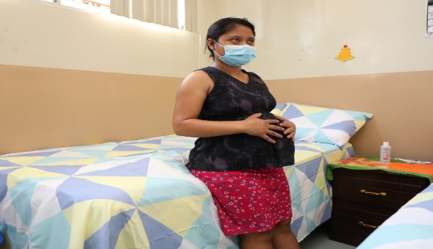
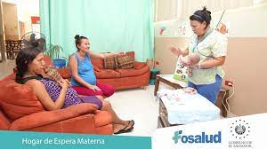
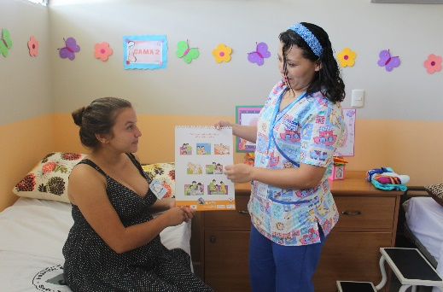
HOGARES DE ESPERA MATERNA
Son hogares, en los cuales las mujeres embarazadas que viven lejos de un hospital, pueden alojarse antes del parto, con el fin de recibir atención inmediata al momento del parto y poder ser trasladadas a un hospital.
170 embarazadas alojadas durante enero 2022, de las cuales 158 fueron por fecha próxima de parto y 12 por otras causas. Las edades de atención: 12 a 44 años.
271 Demostraciones sobre: técnica del buen agarre, posición adecuada de amamantamiento, estimulación temprana y cuidados básicos del recién nacido.
Durante su estancia, se les brinda atención medica, consejerías, charlas, demostraciones, estimulación temprana todo con la finalidad de generar un buen desarrollo en el recién nacido.
El número de días de alojamiento a las embarazadas con fecha próxima de parto en los hogares fue de 4 días en promedio.
820 consejerías
881charlas brindadas

Slide 5
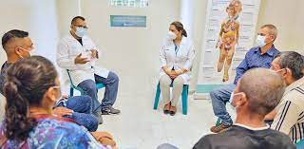
CENTRO DE PREVENCION Y TRATAMIENTO DE ADICCIONES
Brindan atención médica y psicológica a pacientes con adicciones.
Además de actividades de prevención para el consumo del tabaco, alcohol y otras drogas ilícitas.
382 consejerías
173 charlas
2,528 personas promocionadas
544 atenciones médicas
293 atenciones psicológicas
318 evaluaciones sociales
Cesación de tabaco
Cesación de alcohol
Cesación de droga
7 personas inscritas
39 personas inscritas
15 personas inscritas

Slide 6
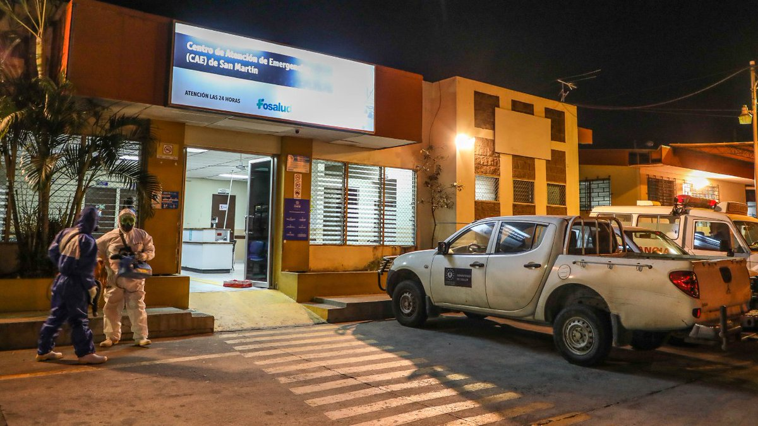
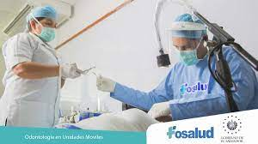
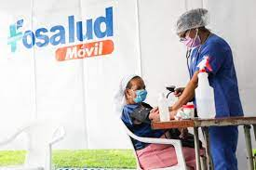
UNIDADES MOVILES Y CENTRO DE ATENCION DE EMERGENCIA
Las Unidades Móviles responden de forma inmediata a las necesidades de salud de la población en zonas estratégicas para aumentar las coberturas de los indicadores de salud.
El CAE San Martín, tiene como finalidad atender los casos de emergencia que se registren en la zona y municipios aledaños
Durante el mes de enero, el personal de Unidades Móviles fue distribuido en diferentes Unidades de salud como apoyo ante el alza de casos Covid 19. Brindando atenciones medico- odontológicas
ATENCIONES BRINDADAS
Primera vez Subsecuente Total
284 27 311

Slide 7
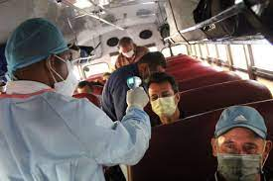
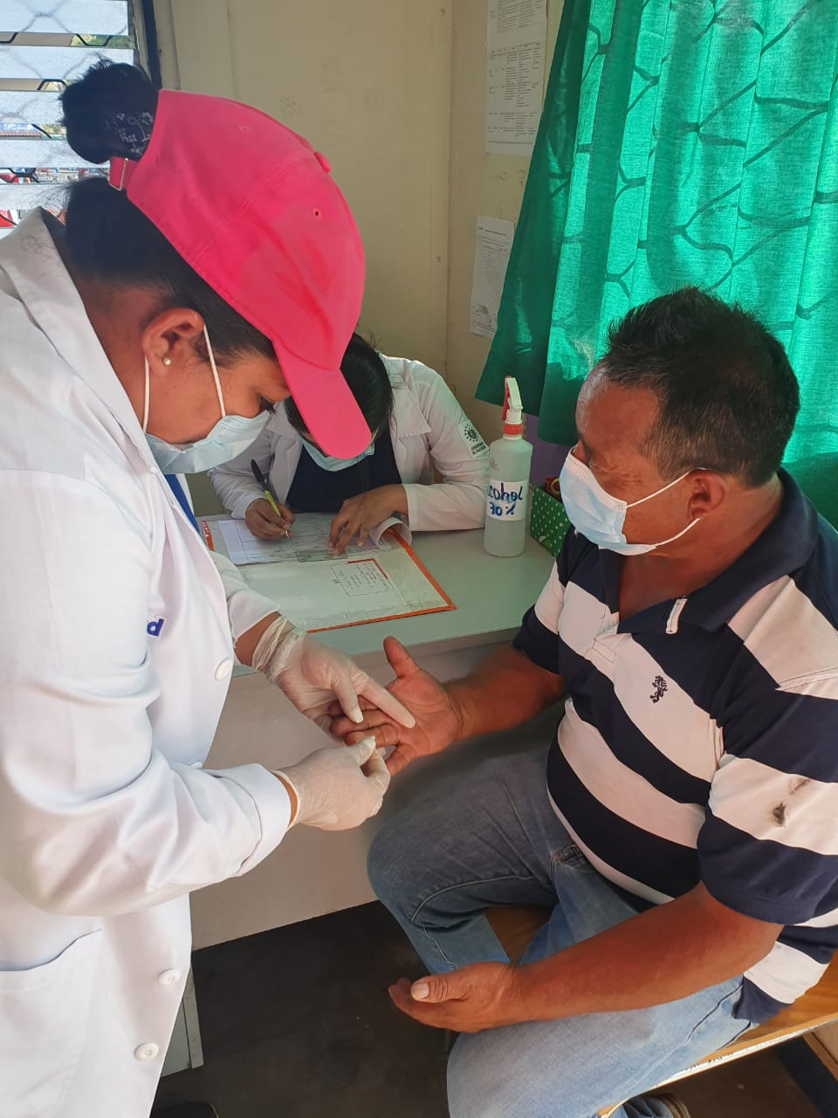
OFICINAS SANITARIAS INTERNACIONALES
Son responsable de realizar vigilancia epidemiológica para la prevención y detección de eventos de importancia en salud pública, brindando asistencia a los viajeros que lo requieran, implementando medidas de control en los puertos, aeropuertos y fronteras terrestres.
356,941 viajeros y tripulantes, a quienes se les realiza toma de temperatura y entrevista en busca de síntomas asociados a Covid u otra enfermedad de interés.
1,392 charlas impartidas, con un promedio de 13 asistentes por cada una.
75 entregas de restos humanos.
736 evaluaciones medicas a deportados
272 consultas medicas a viajeros
22 gotas gruesas en búsqueda de personas con malaria.

Slide 8
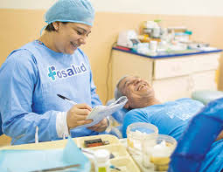
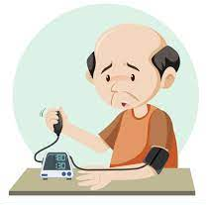
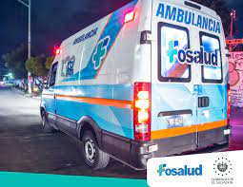
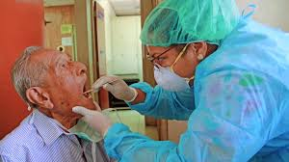
UNIDADES COMUNITARIAS DE SALUD FAMILIAR
Las 175 Unidades Comunitarias de Salud Familiar (UCSF) permiten asegurar la continuidad de las atenciones y facilita la referencia a establecimientos de salud de mayor complejidad asistencial al igual que contribuye a la captación de los retornos al primer nivel favoreciendo el seguimiento a la recuperación de la persona.
Se han brindado:
2,215 atenciones odontológicas.
948 consejerías odontológicas
Infecciones respiratorias agudas constituye la principal causa de consulta con: 11,988 casos
Se han atendido un total de 1,764 emergencias.
Se han brindado un total de 61,851 consultas médicas

Slide 9
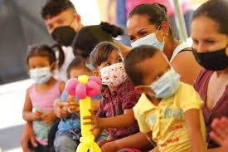
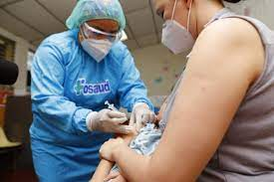
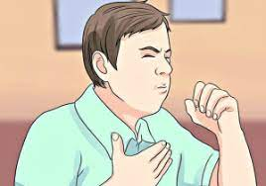
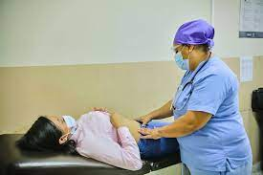
UNIDADES DE SALUD
Se han brindado:
153 inscripciones y 612 controles en menores de 1 año
1,018 controles infantiles menores de 1 a 9 años
Se han realizado:
167 citologías
192 exámenes de mama
Se han aplicado 1,039 vacunas a la población en general.
Se han identificado:
49 sintomáticos respiratorios
Se han brindado:
206 inscripciones maternas
859 controles maternos

Slide 10
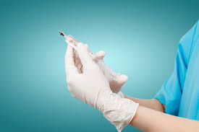
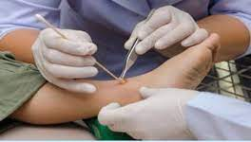
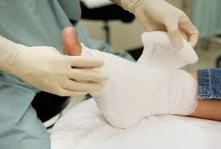
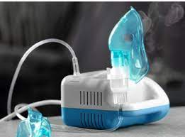
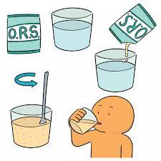
PROCEDIMIENTOS
252 pequeñas cirugías
7,045 inyecciones aplicadas
3,851 curaciones
69 nebulizaciones aplicadas
60 rehidratación oral
393 hidratación endovenosa
53 cambios de sonda vesical

